Slide 1
итоговый Отчёт о работе хирургической службы северо-западного федерального округа за 2017 год
Главный хирург СЗФО: Академик РАН, профессор Багненко С.Ф.

Slide 2
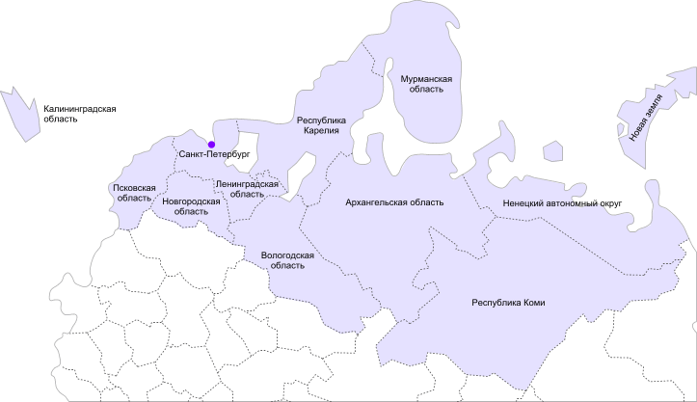
Состав округа
Архангельская область
Вологодская область
Калининградская область
Ленинградская область
Мурманская область
Ненецкий автономный округ
Новгородская область
Псковская область
Республика Карелия
Республика Коми

Slide 3
Численность населения

Slide 4
Численность населения
Отмечается прирост численности взрослого населения в СЗФО период с 2015 по 2017 год

Slide 5
Обеспеченность населения сзфо хирургическими койками
 | Количество ЛПУ | Количество хирургических отделений | Количество хирургических коек
 |  |  | 2016 год | 2017 год
Архангельская область | 22 | 30 | 863 | 834
Вологодская область | 32 | 32 | 708 | 708
Калининградская область | 17 | 34 | 631 | 604
Ленинградская область | 25 | 49 | 631 | 604
Мурманская область | 10 | 29 | 733 | 720
Ненецкий автономный округ | 1 | 1 | 60 | 60
Новгородская область | 24 | 16 | 317 | 366
Псковская область | 16 | 18 | 477 | 463
Республика Карелия | 16 | 16 | 353 | 339
Республика Коми | 25 | 23 | 625 | 609

Slide 6
Обеспеченность населения сзфо хирургическими койками

Slide 7
Обеспеченность населения кадрами врачей-хирургов
Численность кадров врачей-хирургов по СЗФО:
Число штатных должностей хирургов – 2137,5
Число физических лиц хирургов – 1385,25
Число занятых штатных должностей хирургов – 1716,13
По сравнению с 2016 годом показатель обеспеченности врачами хирургами на 10 тыс. взрослого населения увеличился с 2,7 до 2,9

Slide 8
Показатели работы хирургического стационара

Slide 9
Показатели работы хирургического стационара

Slide 10
Показатели работы хирургического стационара

Slide 11
Показатели работы экстренной хирургической службы
Всего доставлено – 34 009
Из них позже 24 часов - 15 720 (46,2%)
Летальность 3,3%
Летальность – 2,0 %
Летальность среди доставленных позже 24 часов – 3,1 %
Летальность – 4,3 %
Летальность среди оперированных позже 24 часов – 7,4 %

Slide 12
Показатели деятельности круглосуточного стационара

Slide 13
Сведения об оперативных вмешательствах
Плановые хирургические операции
Всего выполнено 138 905 плановых оперативных вмешательств
Частота осложнений – 0,7 % (в 2016 г. – 1,3 %)
Летальность – 0,8 % (в 2016 году - 0,4%)

Slide 14
Сведения об оперативных вмешательствах
Оперативная эндосокпия:
Всего выполнено 23 626 эндосокпических оперативных вмешательств
Частота осложнений – 0,9 % (в 2016 г. – 5 %)
Летальность – 0,2 % (в 2016 году - 0,2%)

Slide 15
Сведения об отделениях хирургической инфекции
На 2017 год в СЗФО имеется 28 отделений хирургической инфекции (620 коек)
Количество пролеченных больных – 26 199
Количество умерших больных – 777 (летальность - 2, 9%)
Количество дней лечения – 275 862,6
Оперировано больных – 15 292
Количество операций - 17 755
Хирургическая активность – 41,8%
Работа койки - 256,1
Оборот койки – 22,1
Средние сроки лечения 9,2

Slide 16
Показатели работы хирургической службы поликлиники
Число прикреплённого населения – 7 739 866
Посещений хирурга в поликлинике – 2 792 526
Посещений хирургом на дому – 16 708
Число штатных врачебных должностей – 569,5
Число занятых врачебных должностей– 514,5
Число физических лиц – 550
Оперировано больных – 150 206
Число операций – 158 770
Хирургическая активность – 7,9% ( в 2016 году – 10,8%)

Slide 17
Операции, выполненные в поликлинике

Slide 18
Работа анестезиологической службы
Всего было выполнено 211 316 анестезиологических пособий
Частота осложнений – 0,2 %
Под общим обезболиванием было выполнено 86,5 % операций
В амбулаторных условиях выполнено 1 150 анестезиологических пособий

Slide 19
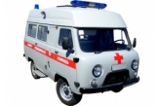
Межмуниципальный центр (2-й уровень)
один на 200 тыс. насел.
ОСМП при межмуниципальном центре
Перевод 25-30% пациентов из общего числа пациентов, доставленных бригадами СМП
Поликлиника при ЦРБ: оказание неотложной мед. помощи (65% из общего числа пациентов, доставленных бригадами СМП)
ЦРБ (1-й уровень)
ОСМП при ЦРБ
Населенный пункт
Населенный пункт

Slide 20
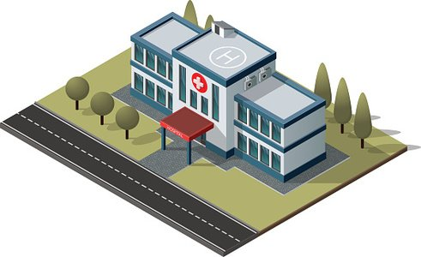
Федеральный центр специализированной мед. помощи (3-й уровень)
ТЦМК, станция скорой мед. помощи: медицинская эвакуация наземным транспортом и воздушными судами
Областная (краевая, республиканская) больница (3-й уровень)
Перевод 1-2% пациентов из общего числа пациентов, доставленных в межмуниципальный центр
Межмуниципальный центр (2-й уровень)
Межмуниципальный центр (2-й уровень)

Slide 21
Основные профили экстренной медицинской помощи в межмуниципальных центрах на 2-м уровне (одна на 200 тыс. населения):
кардиология,
неврология,
хирургия,
травматология,
гинекология,
«Узкие» профили экстренной медицинской помощи в медицинских организациях 3-го уровня (одна на 1 млн. насел.):
Урология 400 тыс.
Нейрогирургия 500 тыс.
Офтальмология 500 тыс.
Оториноларингология 500 тыс.
сердечно-сосудистая хирургия 1 млн.
челюстно-лицевая хирургия 1 млн.
Вертебрология более 1 млн.
комбустиология и другие 2 млн..

Slide 22
СПАСИБО ЗА ВНИМАНИЕ

